Slide 1
自动控制实践-基础知识
1.7.1、使用国际单位SI
转矩→oz-in（盎司•英寸）
SI
转矩→N•m（牛•米）
SI
转速→ rad/s(弧度/秒)
转速→ rpm（转/分）

Slide 2
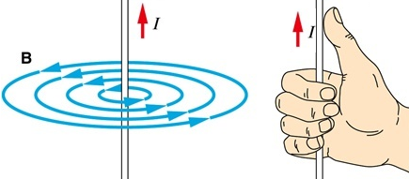
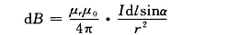
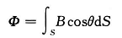
1.7.2 基本概念与定律
教材中“0.3、电磁学的基本概念与定律”P2~P8
N
S
I
I
永久磁铁的磁力线
螺线管电流的磁力线
磁感应强度的单位为T（特斯拉）
磁通单位： Wb(韦伯）
H — 安每米（A/m）

Slide 3
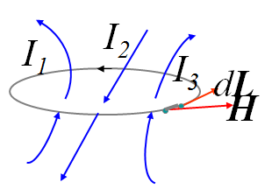
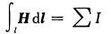
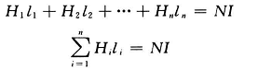
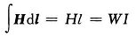
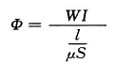
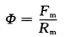
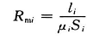
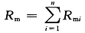
1.7.2 基本概念与定律

Slide 4
简评：磁路与电路的差别：
1） 直流磁路无损耗，直流电路有i²R的损耗；
2） 磁路中的漏磁比电路中严重得多，电磁机构中，一般主磁通约占全部磁通的80%，气隙磁压降约占磁动势的80%。
3） 磁路中，磁导率μ由B-H曲线决定，呈显著的非线性，而电阻率ρ一般可近似为常值；
4） 对线性电路可应用叠加定律，磁路一般呈显著的饱和非线性，一般不能应用叠加定律。

Slide 5
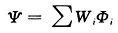
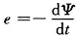
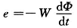
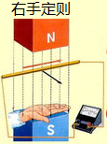
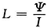
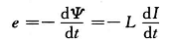
dΦ/dt>0
dΦ/dt<0
Φ ₀
Φ_{t}
Φ _{t}
I
e_{i}
e_{i}
（1）磁场中线圈
的假设初始状态
（2） e_{i} < 0
（3）e_{i} >0
感应电势
右手定则
定义
感应电势

Slide 6
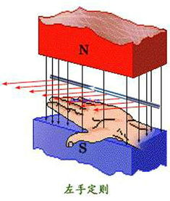
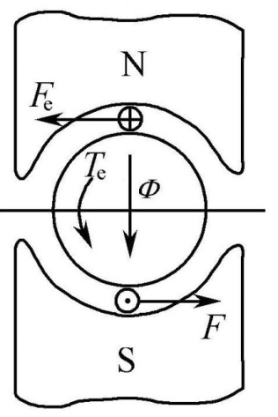
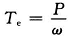
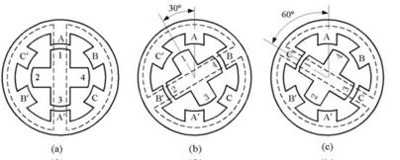
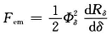
电磁力
电磁转矩
3）磁极间的力
同性相斥，异性相吸，与距离平方成反比。

Slide 7
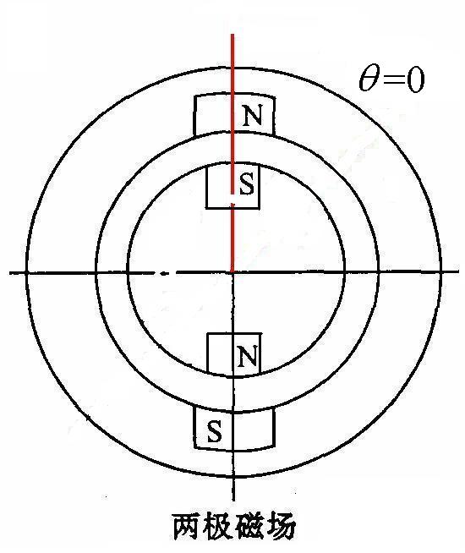
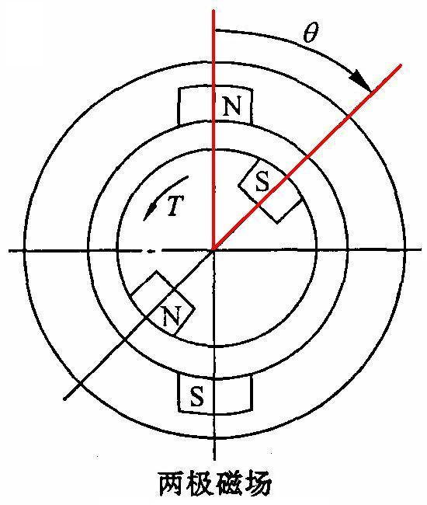
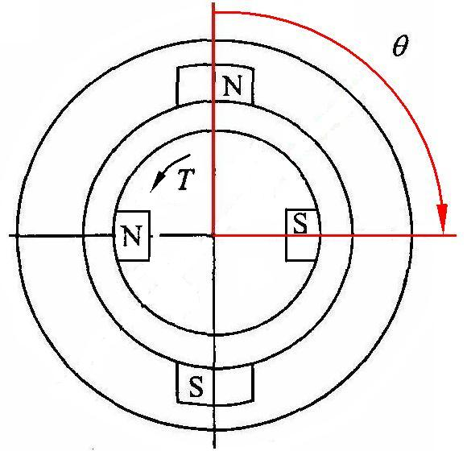
圆柱面磁场间的力矩
磁路的基本定律

Slide 8
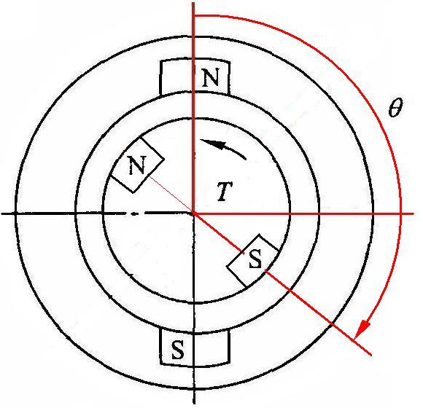
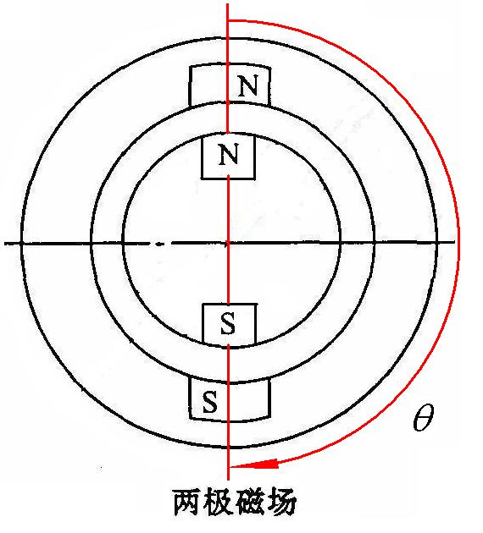
圆柱面磁场间的力矩
磁路的基本定律

Slide 9
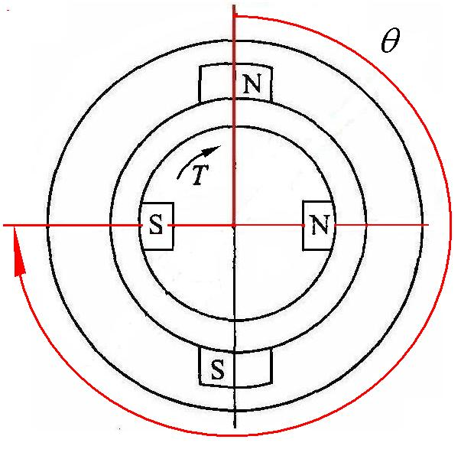
圆柱面磁场间的力矩
磁路的基本定律

Slide 10
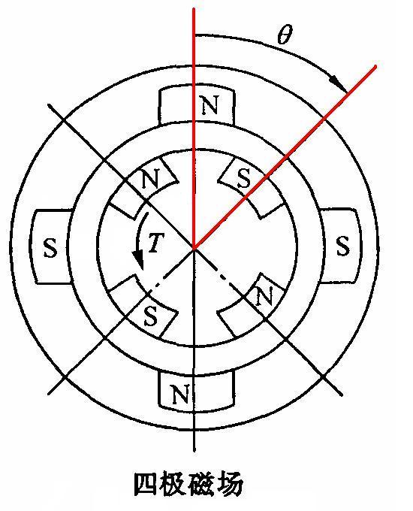
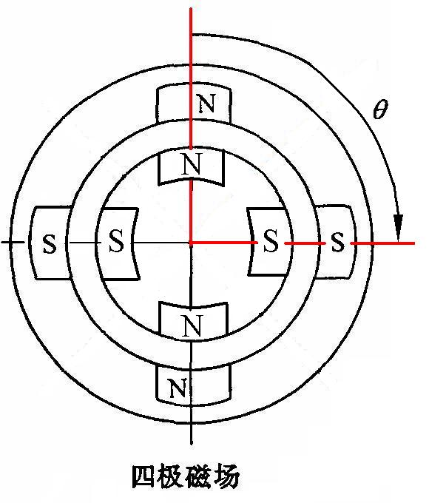
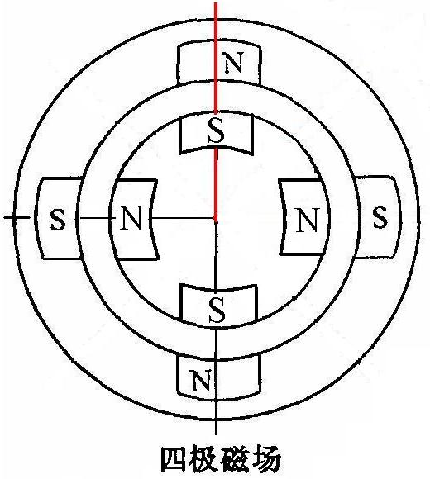
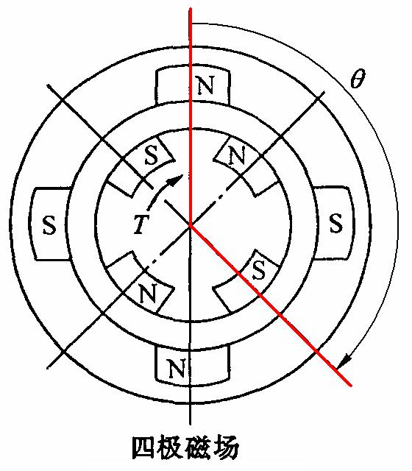
圆柱面磁场间的力矩
磁路的基本定律

Slide 11
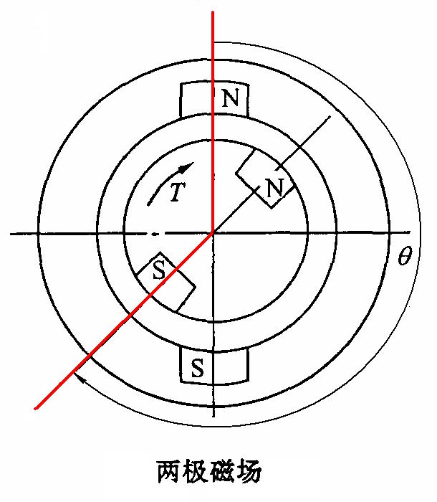
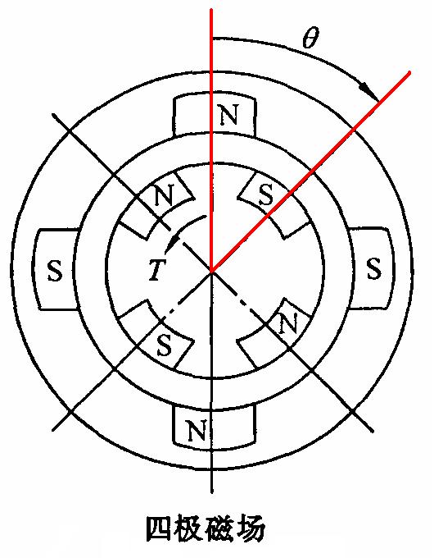
磁路的基本定律

Slide 12
磁路的基本定律
电磁力与极对数之间的关系：
2极磁场
4极磁场
2p 极磁场

Slide 13
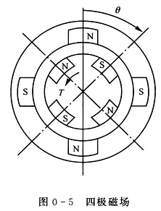
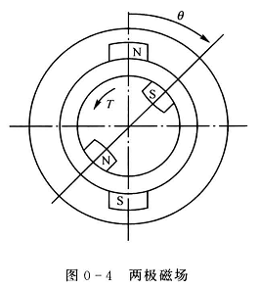
P为极对数
电角度θe与机械角度θm
电角度要比机械角度运转的快
0.3.6 能量守恒定律
输入能量W_{in}=
磁场存储能量增量Δw_{e}
+机械存储动能增量ΔW_{m}
+输出能量W_{out}
+内部机电损耗W_{loss}

Slide 14
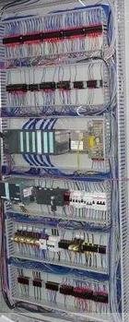
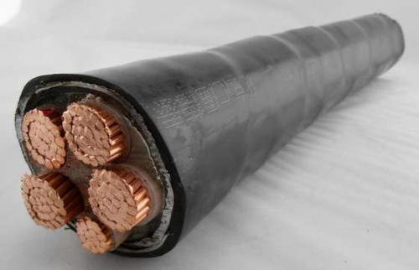
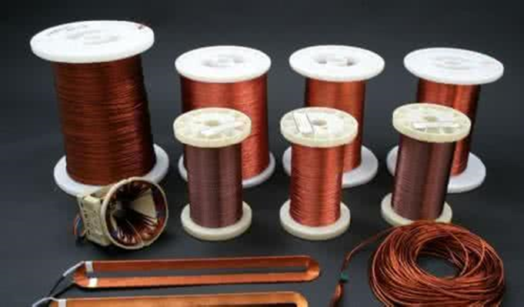
电气工程中采用材料有：
1、导电材料：铜、铝导线，电路或电机绕组用；
2、绝缘材料：带电体与其它金属之间进行电气隔离，使将电沿设计的电路运动，如环氧树脂等。
3、导磁材料：为了在一定的励磁电流下产生较强磁场；

Slide 15
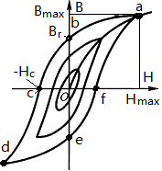
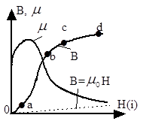
1.7.3 磁性材料(P12~17)
(a) 铁磁材料的初始磁化曲线 (b) 铁磁材料的磁滞回线
图1-7 磁化曲线与磁滞回线
磁滞回线
铁磁材料：
软磁材料
硬磁（永磁）材料（剩磁B_{r}、矫顽磁力H_{c}和最大磁能积 ）
B
B
B_{r}
B_{r}
-H_{c}
-H_{c}
H
0
H_{c}
H
0
H_{c}
-B_{r}
-B_{r}
软磁材料
硬磁材料

Slide 16
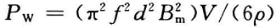
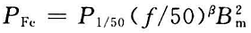
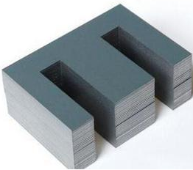
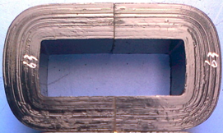
1.7.3 磁性材料
铁芯损耗P_{Fe}=磁滞损耗P_{h}+涡流损耗P_{w}

Slide 17
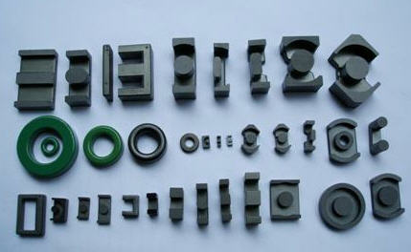
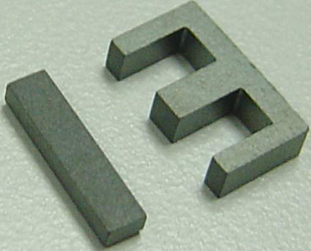
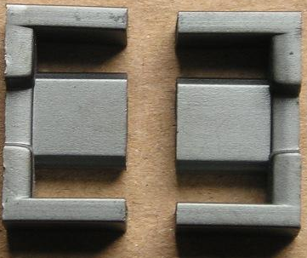
铁氧体磁芯

Slide 18
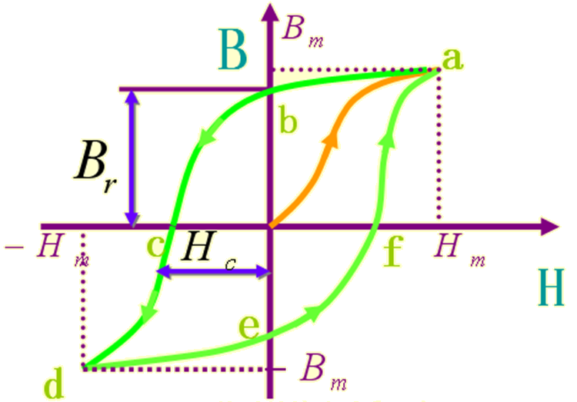
硬磁材料的磁滞回线

Slide 19
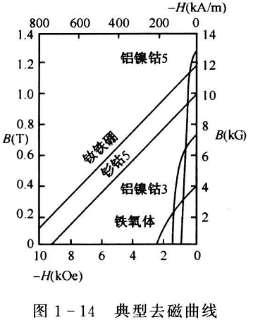

表1-1常用永磁材料的磁性能
 | 剩磁Br/T | 矫顽磁力Hc/(kA/m) | 磁能积(BH)_{max}/(kJ/m³)
铝镍钴（LNG 60） | 1.35 | 60 | 60
铁氧体（Y35） | 0.39 | 200 | 31.8
稀土钴（XG5-184） | 1 | 600 | 172
钕铁硼（NdFeB-350/110） | 1.33 | 1100 | 350

Slide 20

当铁磁材料的温度升到一定程度时,铁磁材料会变为弱磁物质。居里点：铁磁材料转化为弱磁物质μ_{r} = 1的温度称为居里点。

Slide 21

附：线路、线缆
配电制式：试验室等教学、科研场所多采用TN-S配电制式，俗称三相五线制。

Slide 22
低压电器
供电的输送、分配和保护，以及设备的运行和控制经常靠低压电器来实现的，低压电器的应用十分广泛，直接影响供电系统和控制系统的质量。
本节简单介绍控制系统领域中的常用低压电器。
--断路器
--电磁式接触器
--电磁式继电器与固态继电器
--熔断器
--主令电器

Slide 23





空气开关
接触器
固态继电器
某固态继电器原理

Slide 24


熔断器
接触器
固态继电器

Slide 25






热继电器
控制面板（按钮）
按钮符号
按钮
热继电器
电机控制电路

Slide 26

电控线路

Slide 27
拖链与电线、电缆

Slide 28
习题
1、分析电感线圈从通电至突然断电（I=0）中间的电磁过程，能量变化情况。
2、铁芯损耗与那些因素有关？
3、衡量永磁材料的三个重要参数是什么？
4、在进行磁路计算时，如果空气隙只占总磁路长度的0.1%，问是否可以忽略该空气隙？
5、解释以下视频中1、汤勺磁路是如何设计的？2、如何控制？

